Slide 1
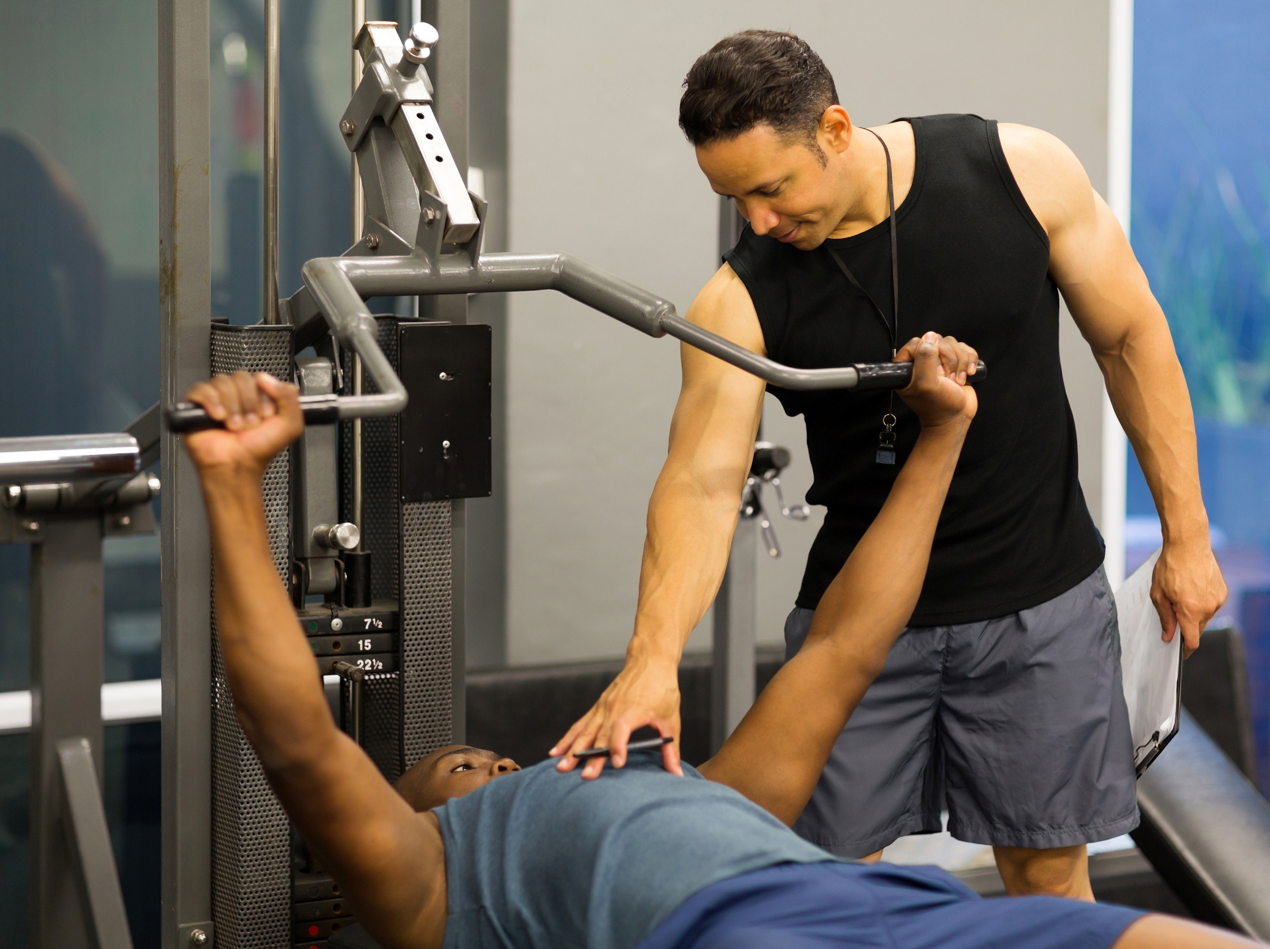
الوحدة 6
القيادة في مجال الرياضة
A103000424356
Notes:
AL2033320

Slide 2
القيادة في مجال الرياضة
ستتعلم في هذه الوحدة: القيادة في قطاع الرياضة.
ستعمل على ما يأتي:
استكشاف الأدوار القيادية المتنوعة في قطاع الرياضة، مثل دور المعلمين والمدربين ومدربي اللياقة البدنية.
اكتساب فهم أعمق للسمات الأساسية والمسؤوليات التي يتحلى بها قادة الرياضة، وكيف تسهم هذه السمات والمسؤوليات في تحقيق نتائج ناجحة في البيئات الرياضية.
تعرّف أساليب القيادة المختلفة في المجال الرياضي، وتأثير كل أسلوب منها في المشاركين.
تعلّم طرق القيادة الفعالة لوحدات رياضية ونشاطات بدنية.
A103000424356

Slide 3



كيف يتم تقييم الوحدة 6؟
تُقيّم هذه الوحدة باستخدام موجزي واجب يقدمهما مُعلّمك.
ستستكشف مهارات القيادة وأساليبها في المؤسسات الرياضية وستضع تقريرًا عن نتائج استكشافك. وستُظِهر ممارستك للقيادة في وحدة رياضية وستفكر بعمق في أدائك.
ستخضع للتقييم الداخلي على يد معلمك
A103000424356

Slide 4



نتاجا التعلُّم أ - ج
أ: فهم السمات والمسؤوليات اللازمة للقيادة الرياضية الناجحة.
ب: دراسة مختلف أساليب القيادة المُستخدمة لقيادة الأنشطة الرياضية
ج: ممارسة دور قيادي بفاعلية في الأنشطة الرياضية
A103000424356

Slide 5




نتاج التعلّم أ
فهم السمات والمسؤوليات اللازمة للقيادة الرياضية الناجحة.
ستستكشف مختلف أنواع القيادة الرياضية والسمات والمسؤوليات التي يتحلى بها قادة الرياضة.
ستحلل طريقة إسهام السمات والمسؤوليات في تحقيق نجاح القيادة الرياضية.
مجالات المحتوى الرئيسة
أ1 القادة الرياضيين
أ2 سمات القائد الرياضي
أ3 مسؤوليات القائد الرياضي.
A103000424356

Slide 6
أ1 القادة الرياضيين
يمكن أن تتخذ القيادة الرياضية العديد من الأشكال المختلفة:
قادة النشاطات
معلمو الرياضة
مدربو اللياقة البدنية
مدربو الأندية – المحليون والوطنيون
المدربون الهواة
قادة الفرق
المدربون في المدارس أو الكليات
مناقشة جماعية:
اذكر مثالًا رياضيًا لكل من الأدوار القيادية الموضّحة
نصائح مهمة:
ستحتاج إلى امتلاك مجموعة كبيرة من السمات إذا كنت تخطط للانتقال بين أدوار قيادية مختلفة في مسيرتك المهنية.
A103000424356

Slide 7
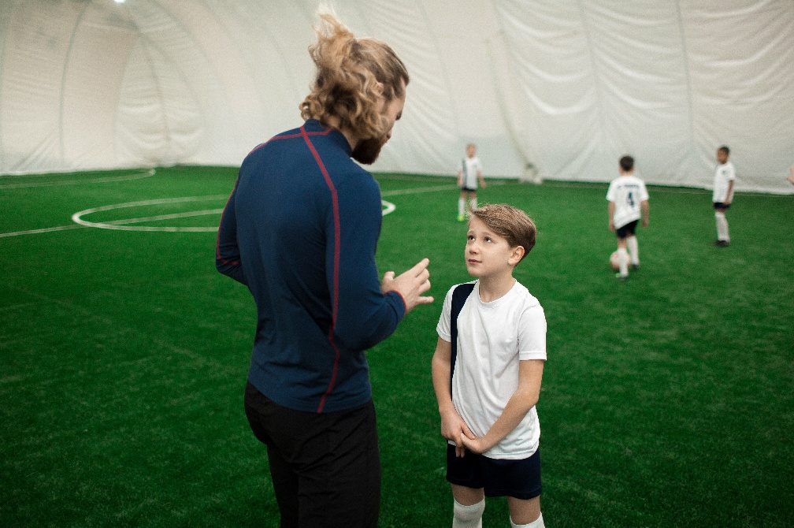
أ2 سمات القائد الرياضي
ما المهارات التي يحتاج إليها القائد الرياضي؟
مهارات تواصل لفظي ممتازة
التواصل اللفظي
الكلام الواضح
استخدام لغة مناسبة
استخدام نبرة الصوت المناسبة
مناقشة جماعية:
فكِّر في بعض الأمثلة في سياق رياضي تتعلق بمهارات التواصل اللفظي الموضحة أعلاه.
وناقش معهم كيف يمكن أن تساعد هذه المهارات قادة الرياضة على تحقيق النجاح؟
A103000424356
Notes:
AL2056842

Slide 8
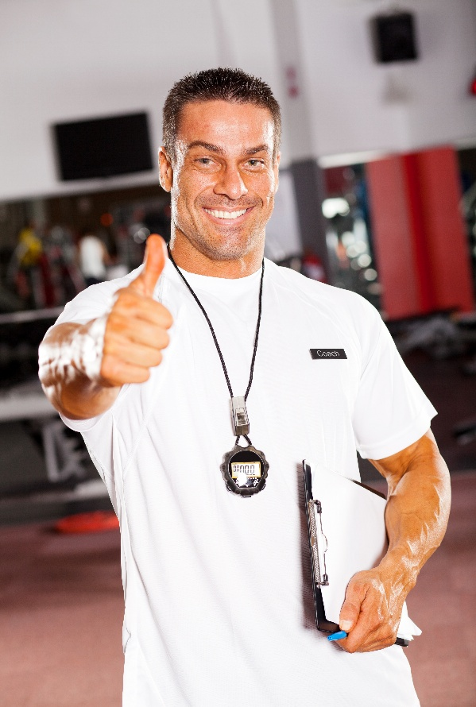
أ2 سمات القائد الرياضي
ما المهارات التي يحتاج إليها القائد الرياضي؟
مهارات تواصل غير لفظي ممتازة
التواصل غير اللفظي
الإيماءات
تعبيرات الوجه
العروض التوضيحية
التواصل البصري
مناقشة جماعية:
فكِّر في بعض الأمثلة في سياق رياضي تتعلق بمهارات التواصل غير اللفظي الموضحة أعلاه.
وناقش معهم كيف يمكن أن تساعد هذه المهارات قادة الرياضة على تحقيق النجاح؟
A103000424356
Notes:
AL2077467

Slide 9
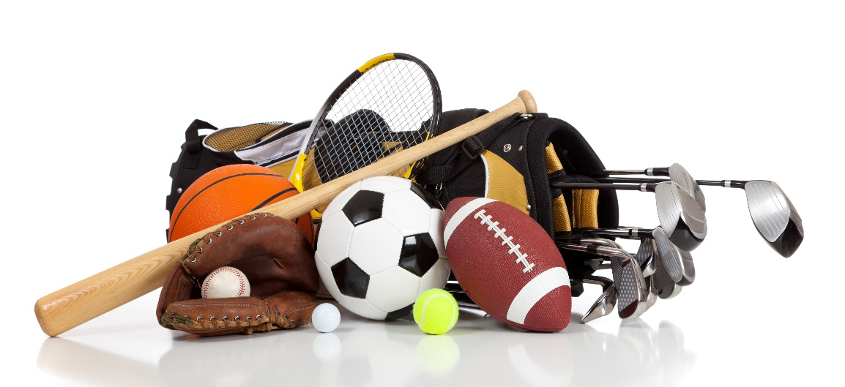
أ2 سمات القائد الرياضي
ما المهارات التي يحتاج إليها القائد الرياضي؟
مناقشة جماعية:
طُلب منك قيادة نشاطين رياضيين هما:
مباراة كرة قدم
دورة تدريبية دائريّة
ما المعدات التي ستحتاج إليها في كل نشاط؟ وكيف يمكنك تنظيمها؟
القدرة على تنظيم المعدات
توفير المعدات الصحيحة للنشاط وعدد المشاركين.
معرفة ما ينبغي تنفيذه والوقت المناسب لتنفيذه.
التأكّد من إشراك المشاركين في مجموعات مناسبة.
A103000424356
Notes:
AL1299923

Slide 10
أ2 سمات القائد الرياضي
مناقشة جماعية:
تخيّل أنك تدرّب فريقًا للرجبي. ما القواعد التي قد تحتاج إلى مشاركتها مع اللاعبين؟
تخيّل أنك مطالب بقيادة وحدة نشاط لمجموعة من لاعبي التنس الصغار. كيف يمكنك تنظيم هيكل الوحدة؟
ما المهارات التي يحتاج إليها القائد الرياضي؟
معرفة الرياضة التي يقودها؛ أي فهم قواعدها ومهاراتها وخططها التكتيكية.
معرفة بنية النشاط؛ أي تنظيم النشاطات بحيث يُخطط للإحماء، والتدريبات التكرارية والتهدئة وفق ترتيب منطقي.
A103000424356

Slide 11
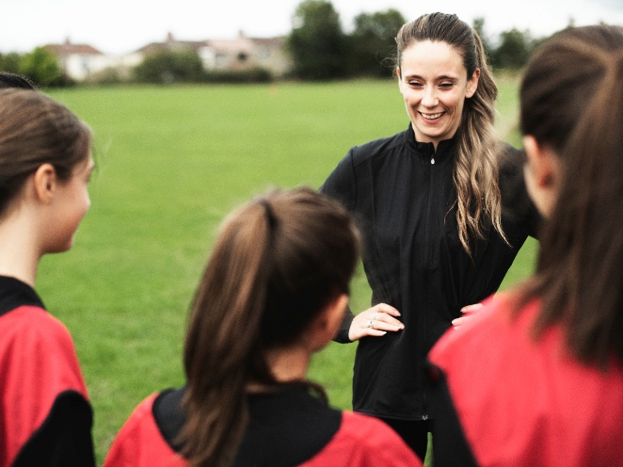
أ2 سمات القائد الرياضي
ما المهارات التي يحتاج إليها القائد الرياضي؟
حسن إدارة الوقت – يبدأ الوحدات وينهيها في الوقت المحدد.
القدرة على تحديد أهداف للمشاركين – يضع أهدافًا واضحة وواقعية.
حسن استخدام اللغة – يستخدم لغة إيجابية مناسبة لسن المشاركين وقدرتهم
القدرة على التفكير بعمق – يستطيع مراجعة ما نُفِّذ جيدًا والنقاط التي تحتاج إلى التحسين
مناقشة جماعية:
ما أهمية امتلاك القائد الرياضي لكل مهارة من هذه المهارات؟
A103000424356
Notes:
AL1541940

Slide 12





أ2 سمات القائد الرياضي
ما الصفات التي يجب أن يتسم بها القائد الرياضي؟
المظهر الملائم
نشاط في مجموعات:
فكِّر في بعض القادة الرياضيين الناجحين.
اذكر ثلاثة من القادة الرياضيين الناجحين.
كيف تساعدهم الصفات الواردة في هذه القائمة على النجاح؟
اذكر أمثلة على كيفية إظهارهم لكل صفة من هذه الصفات.
الحماسة للرياضة
الثقة
التحفيز
سمات الشخصية
A103000424356

Slide 13
أ3 مسؤوليات القائد الرياضي
تحمّل المسؤولية عما يقع ضمن نطاق واجباتك
نشاط في مجموعات:
هل يمكنك مطابقة كل من هذه العبارات مع المسؤولية المناسبة في القائمة؟
الالتزام بالقانون
معرفة مكان التدريب والأفراد الذين تدربهم
معاملة الجميع بإنصاف
الحرص على الوعي التام بالمخاطر
ترسيخ بيئة إيجابية وشاملة
تشجيع العمل الجماعي
تطبيق قواعد الرياضة
على سبيل المثال:
إظهار السلوك المهني.
ضمان صحة المشاركين والجمهور والشخص نفسه والآخرين وسلامتهم.
ضمان المساواة للجميع
الحرص على الوفاء بالالتزامات القانونية، مثل واجب الرعاية وحماية اليافعين
الالتزام بالقيم والأخلاقيات المناسبة.
التمسّك بالقواعد واللوائح الخاصة بالرياضات المحددة
المعرفة بالبيئة التدريبية
A103000424356

Slide 14


نتاج التعلّم ب
دراسة مختلف أساليب القيادة المُستخدمة لقيادة الأنشطة الرياضية
يستكشف نتاج التعلُّم ب ما يأتي:
مختلف أساليب القيادة التي يستخدمها قادة الرياضة
كيفية تطوير أسلوب ومهارات قيادة مناسبة
طريقة كتابة خطط الوحدات الرياضية
مجالات المحتوى الرئيسة
ب1 أسلوب القيادة وملاءمتها مع قيادة الأنشطة الرياضية
ب2 تطوير أسلوب قيادة فعّال
ب3 تخطيط الوحدة
A103000424356

Slide 15
ب1 أسلوب القيادة وملاءمتها مع قيادة الأنشطة الرياضية
القيادة الاستبدادية
يتمتع القائد بالسيطرة الكاملة
يتخذ القرارات بمفرده، دون طلب رأي الآخرين
يُستحسن تطبيقها في المواقف التي تقتضي اتخاذ قرارات سريعة
القيادة التشاركية
يُشرِك القائد جميع أعضاء المجموعة في عملية اتخاذ القرار
يعزز إحساسًا قويًا بروح الفريق والتضامن
قد يبطئ عملية اتخاذ القرار بسبب قضاء الوقت في مناقشة الخيارات.
تتخذ المجموعة جميع القرارات بنفسها
يُستحسن استخدامها إذا كان أعضاء الفريق واثقين، ولديهم معرفة جيدة، ويمكنهم ضبط وإدارة أنفسهم
من دون توجيه قد تستغرق المجموعة وقتًا أطول لتحقيق هدفها
القيادة المتساهلة
A103000424356

Slide 16
ب1 أسلوب القيادة وملاءمتها مع قيادة الأنشطة الرياضية
أساليب القيادة
القيادة الاستبدادية
القيادة التشاركية
القيادة المتساهلة
مناقشة: هل يمكنك ذكر مثال على نشاط رياضي قد يستفيد من كل واحد من هذه الأساليب القيادية؟
A103000424356

Slide 17
ب1 أسلوب القيادة وملاءمتها مع قيادة الأنشطة الرياضية
العوامل التي يجب مراعاتها عند اختيار أسلوب القيادة
نوع النشاط المُنفّذ
القدرة ومستوى الخبرة لدى المجموعة
سن المشاركين وعددهم وبياناتهم الصحية
متطلبات السلامة
مناقشة: كيف تؤثر العوامل الموضّحة في اختيار أسلوب القيادة المناسب عند قيادة نشاط رياضي؟
A103000424356

Slide 18




ب2 تطوير أسلوب قيادة فعّال
مهارات التواصل وتقنياته اللازمة لإدارة المجموعة.
تطوير المهارات القيادية
التعليمات الفعاّلة وإيصال المحتوى
مناقشة جماعية:
تخيّل أنك تقود وحدة رياضية لمجموعة من اللاعبين الجدد في تنس الطاولة تتراوح أعمارهم بين 10 و12 عامًا.
ناقش كيف يمكنك استخدام المهارات الموضحة في هذه القائمة لجعل الوحدة ناجحة
اختيار الموضع عند قيادة المجموعة
بناء علاقات ودّية مع المشاركين وتحفيزهم
تقديم التعليقات المجدية
A103000424356

Slide 19




ب2 تطوير أسلوب قيادة فعّال
التدريبات التكرارية – تكرار مهارة أو تقنية محددة
اختيار الأنشطة المناسبة وتنظيمها والتعريف بها
الوحدات التدريبية – العمل على المهارات أو التكتيكات
سباقات التتابع – إكمال المهام بالتسلسل
مناقشة جماعية:
تخيّل أنك تدرّب في وحدة سباحة.
كيف يمكنك استخدام هذه النشاطات لتحسين أساليب وحركات السباحة لدى المشاركين؟
المباريات المصغرة– مباريات مُعدّلة لعدد أقل من اللاعبين
المنافسات– تطبيق المهارات تحت الضغط
A103000424356

Slide 20
ب2 تطوير أسلوب قيادة فعّال
تكييف النشاطات بحيث تعزّز تطوير الأداء
قد تُغيّر النشاطات المخطط لها للوحدة إلى أنواع مختلفة من الممارسة لتناسب مستويات قدرات المشاركين واحتياجاتهم.
أنواع الممارسة
التمارين المنفصلة: أداء مهارة وفق إرشادات صارمة، مع التركيز على جانب محدد.
التمارين الموجهة: إضافة ضغط إلى وحدة التدريب على المهارة بفرض شكل من أشكال الدفاع.
التمارين التنافسية: الأداء في مواقف تشبه مباراة حقيقية وبمستويات عالية من الضغط والأهمية.
المشاركون
حجم المجموعة
دور الأفراد في التمارين
تكييف النشاط بحيث يضمن مشاركة جميع المشاركين.
A103000424356

Slide 21
ب3 تخطيط الوحدة
لأغراض تقييمك، يجب أن تخطط لوحدة نشاط رياضي مفصلة، ويمكن أن تكون هذه الوحدة:
رياضة جماعية
أكثر من مشاركٍ واحدٍ يتنافسون معًا ضد فريق واحدٍ أو أكثر.
رياضة فردية
مشارك واحد يتنافس ضد مشاركٍ واحدٍ آخر.
نشاط لياقة بدنية
أي نوع من التمارين يساعد على تحسين عناصر مختلفة من عناصر اللياقة البدنية.
نشاط في مجموعات صغيرة:
ضع قائمة تحتوي على أربعة أمثلة لكل من:
الرياضات الجماعية
الرياضات الفردية
نشاطات اللياقة البدنية
تشارك المجموعات القوائم التي وضعتها وتناقش كيف قد تختلف وحدات النشاط لكل نوع من النشاطات الرياضية المذكورة.
A103000424356

Slide 22
ب3 تخطيط الوحدة
مكونات الوحدة التدريبية
الإحماء، والمكون الرئيس، والتهدئة
احتياجات المشاركين
السن والقدرة والجنس والأعداد والاحتياجات الطبية
الأهداف العامة والأهداف المحددة
تحديد الأهداف والمُخرجات المتوقعة
الموارد
المنشآت والمعدات والوقت
عوامل الصحة والسلامة
مثل تقييم المخاطر
نشاط في مجموعات: تخيّل أنك مُطالب بقيادة نشاط رياضي في المركز المجتمعي المحلي في منطقتك؛
ما النشاط الذي يمكنك قيادته؟
كيف يمكنك تنظيم هيكل الوحدات؟
من سيحضر؟
ما الأهداف العامة والخاصة التي ستضعها؟
ما الموارد التي ستحتاج إليها؟
ما اعتبارات الصحة والسلامة التي قد تكون مطلوبة؟
A103000424356

Slide 23

ب3 تخطيط الوحدة
التحضير لفرص مختلفة للحصول على التعليقات
من المشاركين
من المُقيم
من المراقب
التقييم الذاتي
مناقشة جماعية:
من يمكن أن يكون أفضل شخص في مدرستك أو في المركز الذي تدرس فيه لتقديم تعليقات عن وحدة النشاط؟
A103000424356
Notes:
AL1097105

Slide 24


ب3 تخطيط الوحدة
التخطيط لطرق تقديم التعليقات
الاستبيانات
التعليقات الشفوية
بطاقات التعليقات.
سجلات الملاحظات:
مناقشة جماعية:
لقد قبلت العرض المقدم لك لقيادة نشاط رياضي في المركز المجتمعي المحلي في منطقتك، وستحتاج إلى جمع التعليقات حول الوحدات من مجموعة متنوعة من الناس.
ما مزايا استخدام مختلف الطرق الموضحة لتقديم التعليقات وعيوبها؟
A103000424356
Notes:
AL1513478

Slide 25

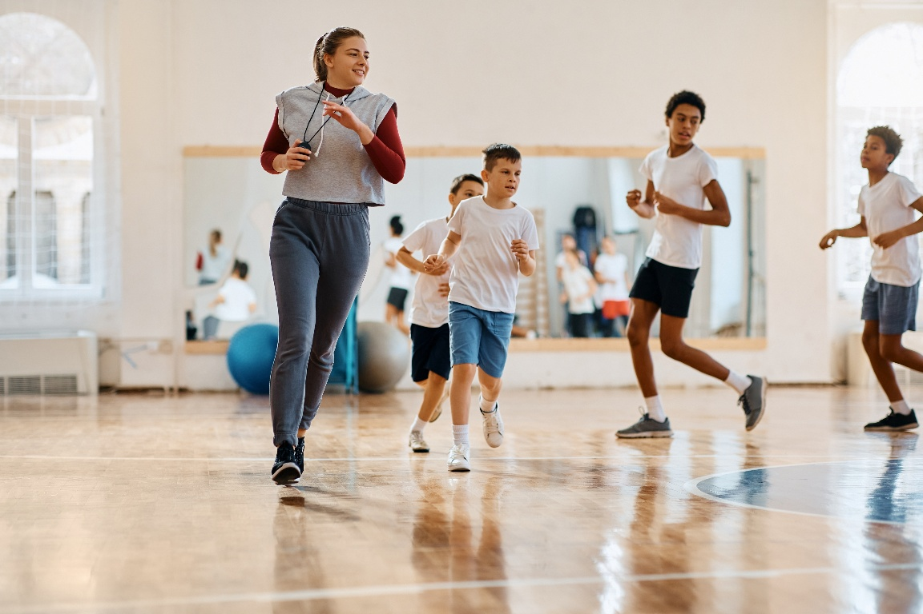
ب3 تخطيط الوحدة
تسجيل الوحدة
ما المعدات اللازمة؟
أين ستُنفّذ الوحدة؟
من المسؤول عن تسجيل الوحدة؟
مناقشة جماعية:
ستحتاج إلى تسجيل الوحدة التي قُدتها حتى يمكن مراجعتها.
ما أهمية وضعية الكاميرا عند تسجيل الوحدة؟
A103000424356
Notes:
AL2074816

Slide 26


مجالات المحتوى الرئيسة
نتاج التعلّم ج
ممارسة دور قيادي بفاعلية في الأنشطة الرياضية
ستحتاج إلى:
إظهار مهاراتك القيادية في الرياضة عند قيادة نشاط رياضي
مراجعة قيادتك في الرياضة ووضع خطة عمل تحتوي على تحليل (SWOT) وخطة تطوير لدعم أدائك في المستقبل
ج1 قيادة وحدة نشاط رياضي
ج2 مراجعة القيادة في الرياضة
ج3 كتابة خطة العمل
A103000424356

Slide 27
ج1 قيادة وحدة نشاط رياضي
يجب عليك إظهار ما يأتي:
المهارات
الصفات
المسؤوليات
أسلوب القيادة
هذا النشاط نشاط عملي.
يجب أن تقود نشاطًا رياضيًا لإظهار قدرتك القيادية.
يمكن أن يكون هذا النشاط رياضة جماعية، أو رياضة فردية، أو نشاط لياقة بدنية.
يجب تسجيله بالفيديو.
ويجب أن تحصل على تعليقات من الآخرين (المُقيّم، والمراقبين والمشاركين أو أي منهم) حول المهارات التي أظهرتها.
نصائح مهمة: راجع مجالي المحتوى أ2 وأ3. ضع قائمة تحقق بالمهارات، والصفات، والمسؤولياتالتي يجب أن تُظهرها في هذا النشاط.
A103000424356

Slide 28
ج2 مراجعة القيادة في الرياضة
مجالات المراجعة
مهارات القائد
صفات القائد
مسؤوليات القائد
أسلوب القيادة ومبادئها
كتابة مراجعة
بعد قيادتك للنشاط الرياضي، ستحتاج إلى استخدام تعليقين على الأقل من التعليقات التي تلقيتها إضافة إلى مقطع الفيديو المسجّل لكتابة مراجعة مفصلة تركز على قيادتك في مجال الرياضة.
نصائح مهمة: يجب أن تركّز مراجعتك الذاتية على نقاط قوتك والمجالات التي تحتاج إلى تحسين.
A103000424356

Slide 29

ج3 كتابة خطة العمل
تحليل (SWOT) وخطة التطوير
يجب أن تستخدم مراجعتك في القيادة لوضع خطة عمل تحتوي على ثلاثة مجالات على الأقل للتحسين،
وذلك لدعم تطوير أدائك المستقبلي في القيادة الرياضية.
إنجاز تحليل نقاط القوة والضعف والفرص والتهديدات تحليل (SWOT)
وضع خطة التطوير لتحسين أداء القائد الرياضي في المستقبل مثل الحصول على المؤهلات، والإرشاد، والمراقبة العملية، والعمل التطوعي.
A103000424356

Slide 30
ج3 كتابة خطة العمل- تحليل (SWOT)
يدرس هذا المثال لتحليل (SWOT) نقاط القوة والضعف (عوامل داخلية)، والفرص والتهديدات (عوامل خارجية) لدى رياضي ناشئ.
العوامل الخارجية
العوامل الداخلية
الفرص
إمكانية الانضمام إلى أكاديمية الناشئين، وفرصة للتعلّم من بطل سابق، وفرصة للمشاركة في بطولة وطنية.
نقاط القوة
المهارات الفنية، والموهبة الفطرية، واللياقة البدنية، والمعرفة بالرياضة، والتحفيز، والانضباط، ودعم الأسرة.
التهديدات
الوقت المحدود للتدريب، والضغط الدراسي، وفقدان الاهتمام، ونقص الدعم.
نقاط الضعف
الثغرات في المهارات الفنية، والعادات سيئة، وضعف إدارة الوقت، وقابلية للتعرّض للإصابة، والخبرة المحدودة.
A103000424356

Slide 31



ج3 كتابة خطة العمل - خطة التطوير
الحاجة التطويرية
تضع خطة التطوير أهدافًا ذكية تحقق معيار (SMART).
تُبرز الحاجة إلى التطوير، والإجراءات المطلوبة، والدعم اللازم لتحقيق ذلك.
تحتوي على مواعيد نهائية أو معالم مرحلية لكل حاجة تطويرية.
تتيح تسجيل التقدّم المحرز.
الإجراء الواجب اتخاذه
الدعم المطلوب
الموعد النهائي
التقدّم المُحرز
A103000424356

Slide 32
شكر وتقدير
الصور:
(دليل الاختصارات: l-يسار، r-يمين، c-وسط، t-أعلى، b-أسفل)
123 آر إف: هونغتشي تشانغ (الشريحة 1)، شترستوك: برس ماستر (الشريحة 7)، مايكل يونغ (الشريحة 8)، مايك فليبو (الشريحة 9)، Rawpixel.com (الشريحة 11)، يوروبانكس (الشريحة 23)، تيرو فيسالاينن (الشريحة 24)، درازن زيجيك (الشريحة 25).

